Slide 1

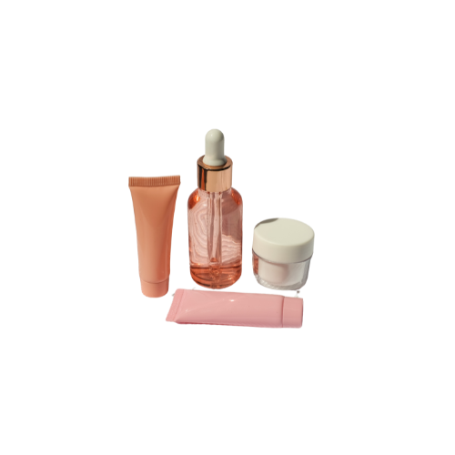
SẢN XUẤT MỸ PHẨM
BÀI GIẢNG HUẤN LUYỆN AN TOÀN LAO ĐỘNG
BẢN QUYỀN THUỘC AN TOÀN NAM VIỆT

Slide 2
Một số vụ tai nạn trong nhà máy sản xuất mỹ phẩm
Trong ngành công nghiệp mỹ phẩm, việc duy trì huấn luyện an toàn lao động là một ưu tiên hàng đầu:
  Vụ Rò Rỉ Hóa Chất Nguy Hiểm
  Tai Nạn Máy Móc và Thiết Bị
  Nguy Cơ Nhiễm Bệnh
  Quản Lý Rủi Ro và Đào Tạo

Slide 3
Tóm tắt bài học
1. An toàn vệ sinh lao động đối với nhân viên vận hành máy trộn hỗn hợp để chuẩn bị sản xuất mỹ phẩm
2. An toàn vệ sinh lao động đối với nhân viên vận hành máy gia nhiệt hỗn hợp đã trộn để chuẩn bị sản xuất mỹ phẩm
3. An toàn vệ sinh lao động đối với nhân viên vận hành máy làm lạnh hỗn hợp đã trộn để chuẩn bị sản xuất mỹ phẩm

Slide 4
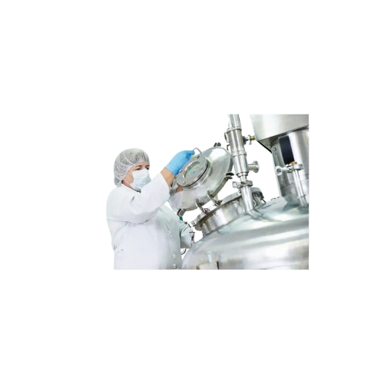
Vận hành máy trộn hỗn hợp để chuẩn bị sản xuất mỹ phẩm
1. Đặc điểm công việc vận hành máy trộn hỗn hợp để chuẩn bị sản xuất mỹ phẩm
Quy trình vận hành máy trộn hỗn hợp trong quá trình chuẩn bị sản xuất mỹ phẩm đòi hỏi sự chuyên nghiệp và tập trung cao từ nhân viên.
Công việc này bao gồm việc cài đặt máy trộn, đảm bảo đúng lượng và tỷ lệ các thành phần, và kiểm soát quy trình trộn.

Slide 5
Vận hành máy trộn hỗn hợp để chuẩn bị sản xuất mỹ phẩm
2. Các dạng tai nạn trong quá trình vận hành máy trộn hỗn hợp để chuẩn bị sản xuất mỹ phẩm
Trong quá trình vận hành máy trộn hỗn hợp để chuẩn bị sản xuất mỹ phẩm, có một số loại tai nạn mà nhân viên cần phải chú ý và ngăn chặn.
Tai nạn thường xuyên xảy ra bao gồm rủi ro hóa chất, tai nạn máy móc, và thậm chí là tai nạn lao động.

Slide 6
Vận hành máy trộn hỗn hợp để chuẩn bị sản xuất mỹ phẩm
3. Nguyên nhân gây ra tai nạn khi vận hành máy trộn hỗn hợp để chuẩn bị sản xuất mỹ phẩm
Các tai nạn trong quá trình vận hành máy trộn hỗn hợp khiến nhiều doanh nghiệp mỹ phẩm phải đối mặt với những hậu quả đáng kể. Nguyên nhân chủ yếu có thể được liên kết với con người, quy trình và thiết bị.
Trong nhiều trường hợp, người vận hành có thể gặp tai nạn do thiếu hiểu biết hoặc không tuân thủ đúng các quy tắc an toàn.

Slide 7
Vận hành máy trộn hỗn hợp để chuẩn bị sản xuất mỹ phẩm
4. Biện pháp phòng tránh tai nạn khi vận hành máy trộn hỗn hợp để chuẩn bị sản xuất mỹ phẩm
Để đảm bảo an toàn trong quá trình vận hành máy trộn hỗn hợp cho sản xuất mỹ phẩm, việc thiết lập và tuân thủ các biện pháp phòng tránh là quan trọng.
Đầu tiên, nhân viên cần được đào tạo một cách đầy đủ về an toàn lao động và quy tắc vận hành máy. Sự hiểu biết vững về các nguyên liệu và quy trình sản xuất giúp họ nhận diện và giảm thiểu rủi ro.

Slide 8
Vận hành máy trộn hỗn hợp để chuẩn bị sản xuất mỹ phẩm
5. Quy định an toàn lao động khi vận hành máy trộn hỗn hợp để chuẩn bị sản xuất mỹ phẩm
Quy định an toàn lao động khi vận hành máy trộn hỗn hợp cho sản xuất mỹ phẩm đóng vai trò quan trọng trong bảo vệ nhân viên và đảm bảo quá trình sản xuất diễn ra an toàn.
Nhân viên cần được đào tạo về việc sử dụng bảo hộ cá nhân và các biện pháp an toàn liên quan đến vận hành máy.

Slide 9
Vận hành máy trộn hỗn hợp để chuẩn bị sản xuất mỹ phẩm
6. Xử lý tình huống tai nạn khẩn cấp khi vận hành máy trộn hỗn hợp để chuẩn bị sản xuất mỹ phẩm
Xử lý tình huống tai nạn khẩn cấp trong quá trình vận hành máy trộn mỹ phẩm đòi hỏi sự nhanh nhẹn và kỹ năng đáp ứng hiệu quả từ phía nhân viên.
Trong trường hợp xảy ra tai nạn, việc đầu tiên là đảm bảo an toàn cho bản thân và đồng nghiệp. Đeo bảo hộ cá nhân và di chuyển khỏi nguy hiểm nhanh chóng là quan trọng.

Slide 10
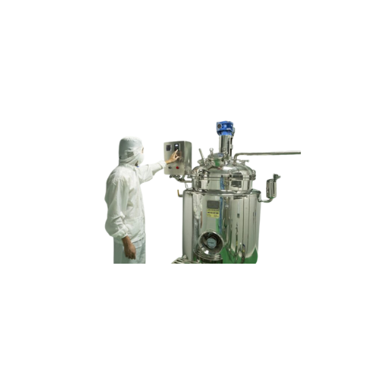
Vận hành máy gia nhiệt hỗn hợp đã trộn để chuẩn bị sản xuất mỹ phẩm
1. Đặc điểm công việc vận hành máy gia nhiệt hỗn hợp đã trộn để chuẩn bị sản xuất mỹ phẩm:
Quá trình vận hành máy gia nhiệt hỗn hợp trong chuỗi sản xuất mỹ phẩm đòi hỏi sự chú ý đặc biệt đối với nhiều yếu tố kỹ thuật.
Công việc này không chỉ đơn thuần là việc kích thích sự phối trộn của các thành phần, mà còn đảm bảo sự đồng đều và ổn định của nhiệt độ, áp suất và thời gian vận hành.

Slide 11
Vận hành máy gia nhiệt hỗn hợp đã trộn để chuẩn bị sản xuất mỹ phẩm
2. Các dạng tai nạn trong quá trình vận hành máy gia nhiệt hỗn hợp đã trộn để chuẩn bị sản xuất mỹ phẩm:
Trong quá trình vận hành máy gia nhiệt hỗn hợp để chuẩn bị sản xuất mỹ phẩm, có thể xảy ra nhiều dạng tai nạn có thể ảnh hưởng đến quy trình sản xuất và an toàn lao động.
Một số vấn đề phổ biến bao gồm sự cố nhiệt độ và áp suất, gây ra nguy cơ cháy nổ và thương tổn.

Slide 12
Vận hành máy gia nhiệt hỗn hợp đã trộn để chuẩn bị sản xuất mỹ phẩm
3. Nguyên nhân gây ra tai nạn khi vận hành máy gia nhiệt hỗn hợp đã trộn để chuẩn bị sản xuất mỹ phẩm
Các tai nạn trong quá trình vận hành máy gia nhiệt hỗn hợp cho sản xuất mỹ phẩm có thể xuất phát từ nhiều nguyên nhân khác nhau. Một trong những yếu tố chủ yếu là thiếu sóng dự báo và kiểm soát chặt chẽ về nhiệt độ và áp suất.
Sự không ổn định trong các yếu tố này có thể gây ra biến động không mong muốn trong quá trình sản xuất, từ việc làm thay đổi thành phần đến nguy cơ cháy nổ.

Slide 13
Vận hành máy gia nhiệt hỗn hợp đã trộn để chuẩn bị sản xuất mỹ phẩm
4. Biện pháp phòng tránh tai nạn khi vận hành máy gia nhiệt hỗn hợp đã trộn để chuẩn bị sản xuất mỹ phẩm:
Để đảm bảo an toàn trong quá trình vận hành máy gia nhiệt hỗn hợp cho sản xuất mỹ phẩm, việc thực hiện biện pháp phòng tránh là không thể phủ nhận.
Trong ngữ cảnh này, việc quan trắc môi trường lao động đóng vai trò quan trọng để ngăn chặn và giảm thiểu rủi ro tai nạn.

Slide 14
Vận hành máy gia nhiệt hỗn hợp đã trộn để chuẩn bị sản xuất mỹ phẩm
5. Quy định an toàn lao động khi vận hành máy gia nhiệt hỗn hợp đã trộn để chuẩn bị sản xuất mỹ phẩm:
Quy định an toàn lao động trong quá trình vận hành máy gia nhiệt hỗn hợp cho sản xuất mỹ phẩm là một phần quan trọng để đảm bảo môi trường làm việc an toàn và hiệu suất.
Những quy định này bao gồm việc đeo đúng trang thiết bị bảo vệ cá nhân như kính bảo hộ và áo chống hóa chất.

Slide 15
Vận hành máy gia nhiệt hỗn hợp đã trộn để chuẩn bị sản xuất mỹ phẩm
6. Xử lý tình huống tai nạn khẩn cấp khi vận hành máy gia nhiệt hỗn hợp đã trộn để chuẩn bị sản xuất mỹ phẩm:
Việc biết cách xử lý tình huống tai nạn khẩn cấp là quan trọng khi vận hành máy gia nhiệt hỗn hợp cho sản xuất mỹ phẩm.
Trong trường hợp có sự cố nhiệt độ cao, áp suất bất thường hoặc nguy cơ cháy nổ, nhân viên cần ngay lập tức thực hiện các bước an toàn.

Slide 16
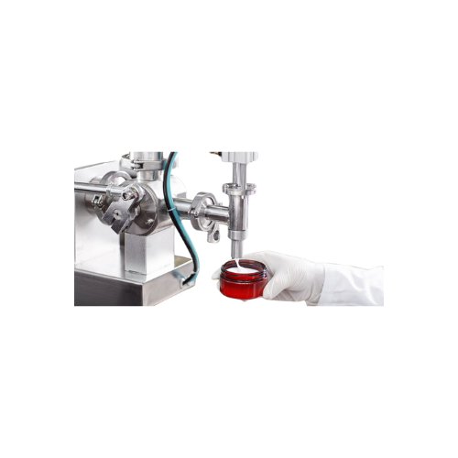
Vận hành máy làm lạnh hỗn hợp đã trộn
1. Đặc điểm công việc vận hành máy làm lạnh hỗn hợp đã trộn để chuẩn bị sản xuất mỹ phẩm
Trước khi bắt đầu quá trình sản xuất mỹ phẩm, quá trình vận hành máy làm lạnh hỗn hợp đã trộn đóng vai trò quan trọng trong việc đảm bảo chất lượng và đồng đều của nguyên liệu.
Đặc điểm chính của công việc này bao gồm việc cài đặt và kiểm soát nhiệt độ, áp suất, và lưu lượng của các thành phần trong hệ thống. Điều này đặt ra yêu cầu cao về kỹ năng kỹ thuật của nhân viên vận hành, đảm bảo rằng máy móc hoạt động hiệu quả và đồng nhất.

Slide 17
Vận hành máy làm lạnh hỗn hợp đã trộn
2. Các dạng tai nạn trong quá trình vận hành máy làm lạnh hỗn hợp đã trộn để chuẩn bị sản xuất mỹ phẩm
Trong quá trình vận hành máy làm lạnh hỗn hợp để chuẩn bị nguyên liệu cho sản xuất mỹ phẩm, nhiều rủi ro tai nạn có thể xảy ra, ảnh hưởng đến an toàn lao động và hiệu suất sản xuất.
Các dạng tai nạn thường gặp bao gồm sự cố nổ áp suất do quá trình làm lạnh không kiểm soát, gây thương tích cho nhân viên và có thể làm hỏng máy móc.

Slide 18
Vận hành máy làm lạnh hỗn hợp đã trộn
3. Nguyên nhân gây ra tai nạn khi vận hành máy làm lạnh hỗn hợp đã trộn để chuẩn bị sản xuất mỹ phẩm
Các tai nạn trong quá trình vận hành máy làm lạnh hỗn hợp để chuẩn bị sản xuất mỹ phẩm có thể xuất phát từ nhiều nguyên nhân khác nhau.
Một trong những nguyên nhân chính là thiếu đào tạo hoặc hiểu biết không đầy đủ của nhân viên về quá trình làm việc với các chất lạnh và hệ thống làm lạnh.

Slide 19
Vận hành máy làm lạnh hỗn hợp đã trộn
4. Biện pháp phòng tránh tai nạn khi vận hành máy làm lạnh hỗn hợp đã trộn để chuẩn bị sản xuất mỹ phẩm
Để đảm bảo an toàn trong quá trình vận hành máy làm lạnh hỗn hợp cho sản xuất mỹ phẩm, việc thực hiện các biện pháp phòng tránh là quan trọng.
Đầu tiên, nhân viên cần được đào tạo đầy đủ về các quy tắc an toàn, hiểu biết vững về các chất lạnh và quy trình làm việc. Điều này giúp giảm nguy cơ tai nạn do sơ suất hoặc không hiểu rõ về quy trình.

Slide 20
Vận hành máy làm lạnh hỗn hợp đã trộn
5. Quy định an toàn lao động khi vận hành máy làm lạnh hỗn hợp đã trộn để chuẩn bị sản xuất mỹ phẩm
Để đảm bảo an toàn lao động trong quá trình vận hành máy làm lạnh hỗn hợp cho sản xuất mỹ phẩm, việc thiết lập và tuân thủ quy định an toàn là quan trọng.
Nhân viên cần được trang bị kiến thức vững về các quy tắc an toàn và quy trình làm việc, đặc biệt là với việc sử dụng các chất lạnh có thể gây nguy hiểm.

Slide 21
Vận hành máy làm lạnh hỗn hợp đã trộn
6. Xử lý tình huống tai nạn khẩn cấp khi vận hành máy làm lạnh hỗn hợp đã trộn để chuẩn bị sản xuất mỹ phẩm
Xử lý tình huống tai nạn khẩn cấp trong quá trình vận hành máy làm lạnh hỗn hợp cho sản xuất mỹ phẩm đòi hỏi sự nhận thức và chuẩn bị kỹ lưỡng từ phía nhân viên.
Trong trường hợp xảy ra sự cố, việc ngay lập tức kích thích hệ thống báo động và thông báo cho tất cả nhân viên trong khu vực là quan trọng để đảm bảo sự nhất quán trong ứng phó.

Slide 22
Cảm ơn các bạn đã theo dõi
Mọi thắc mắc về bài giảng xin liên hệ với chúng tôi theo thông tin bên dưới:
CÔNG TY TNHH HUẤN LUYỆN AN TOÀN VÀ QUAN TRẮC MÔI TRƯỜNG NAM VIỆT (AN TOÀN NAM VIỆT)
Địa chỉ: Lầu 2, số 655 Đường Điện Biên Phủ, Phường 25, Quận Bình Thạnh, Thành phố Hồ Chí Minh, Việt Nam
Hotline 0908.111.791
Website https://antoannamviet.com/
Email: Lienhe@antoannamviet.com

